Slide 1

自然语言处理项目汇报
——中文事件抽取
组员：罗旭坤 罗登 马心睿
日期： 2021年7月3日
Notes:
老师同学们下午好，我是马心睿。由我来汇报中文事件抽取这一项目。我们组的成员有：balabala.

Slide 2
1
问题描述
2
数据分析
目录
3
模型与方法
CONTENTS
4
结果分析
5
总结与展望
Notes:
我们的汇报主要分为以下五个部分：balabala.

Slide 3
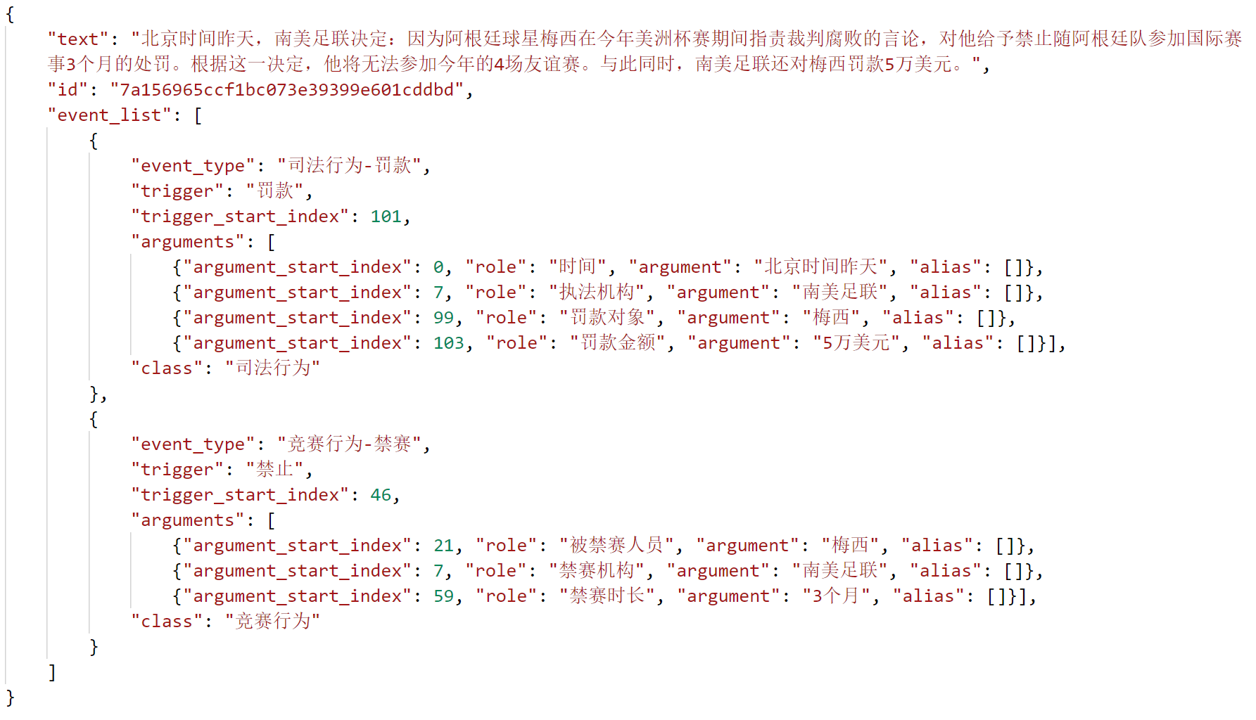
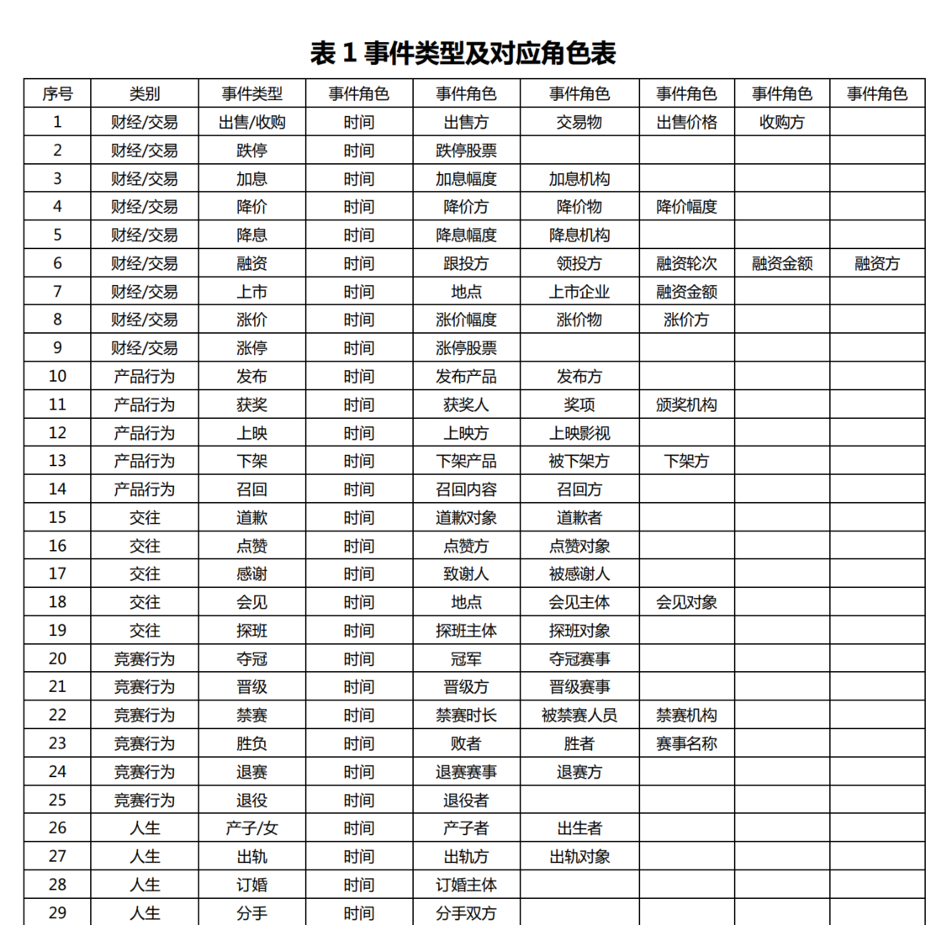
问题描述
实现目标文本的事件抽取，即给定目标事件类型和角色类型集合，识别输入文本中包含的所有事件和角色
其中事件的识别需要识别事件类型（event type），角色的识别需要识别角色类别（role）和论元短语（arguments）
评价指标：
事件识别的精准率（precision），召回率（recall）和 F1 值。
角色识别的精准率（precision），召回率（recall）和 F1 值（要求角色类别和短语的严格匹配）
Notes:
事件抽取是指从自然语言文本中，抽取出特定的事件信息，帮助我们将海量内容自动分类、提取和重构。
本次项目使用2020百度语言与智能技术竞赛的数据集，数据集中包含9类事件，65种事件类型，每个事件类型可能包含2-6种不同的角色。
具体示例如图。这一个句子里包含两个事件，对应两个事件类型，司法行为罚款和竞赛行为禁赛。每一个事件里面对应一个触发词和多个角色。如司法行为罚款这一事件中包括时间、执法机构、罚款对象、罚款金额四个角色，对应文本中不同的论元短语。
我们要实现：给定输入文本，识别文本中包含的所有事件类型、角色类型、抽取论元短语。

Slide 4
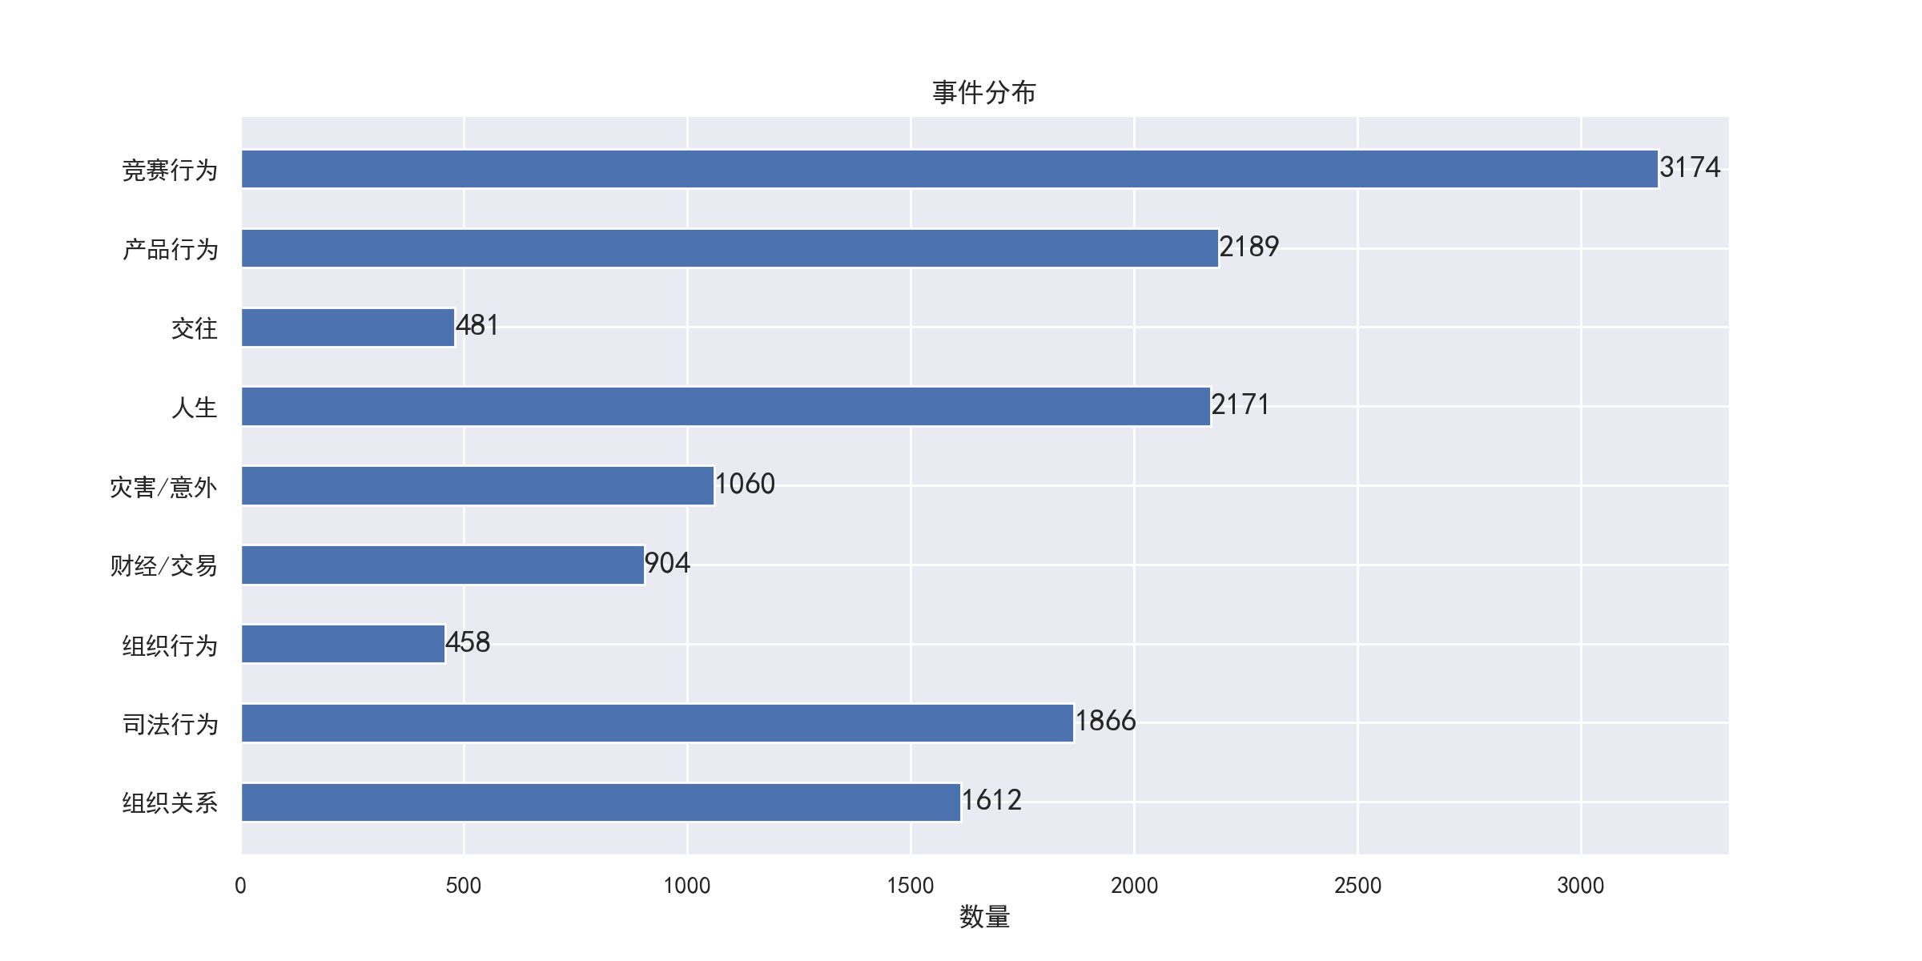
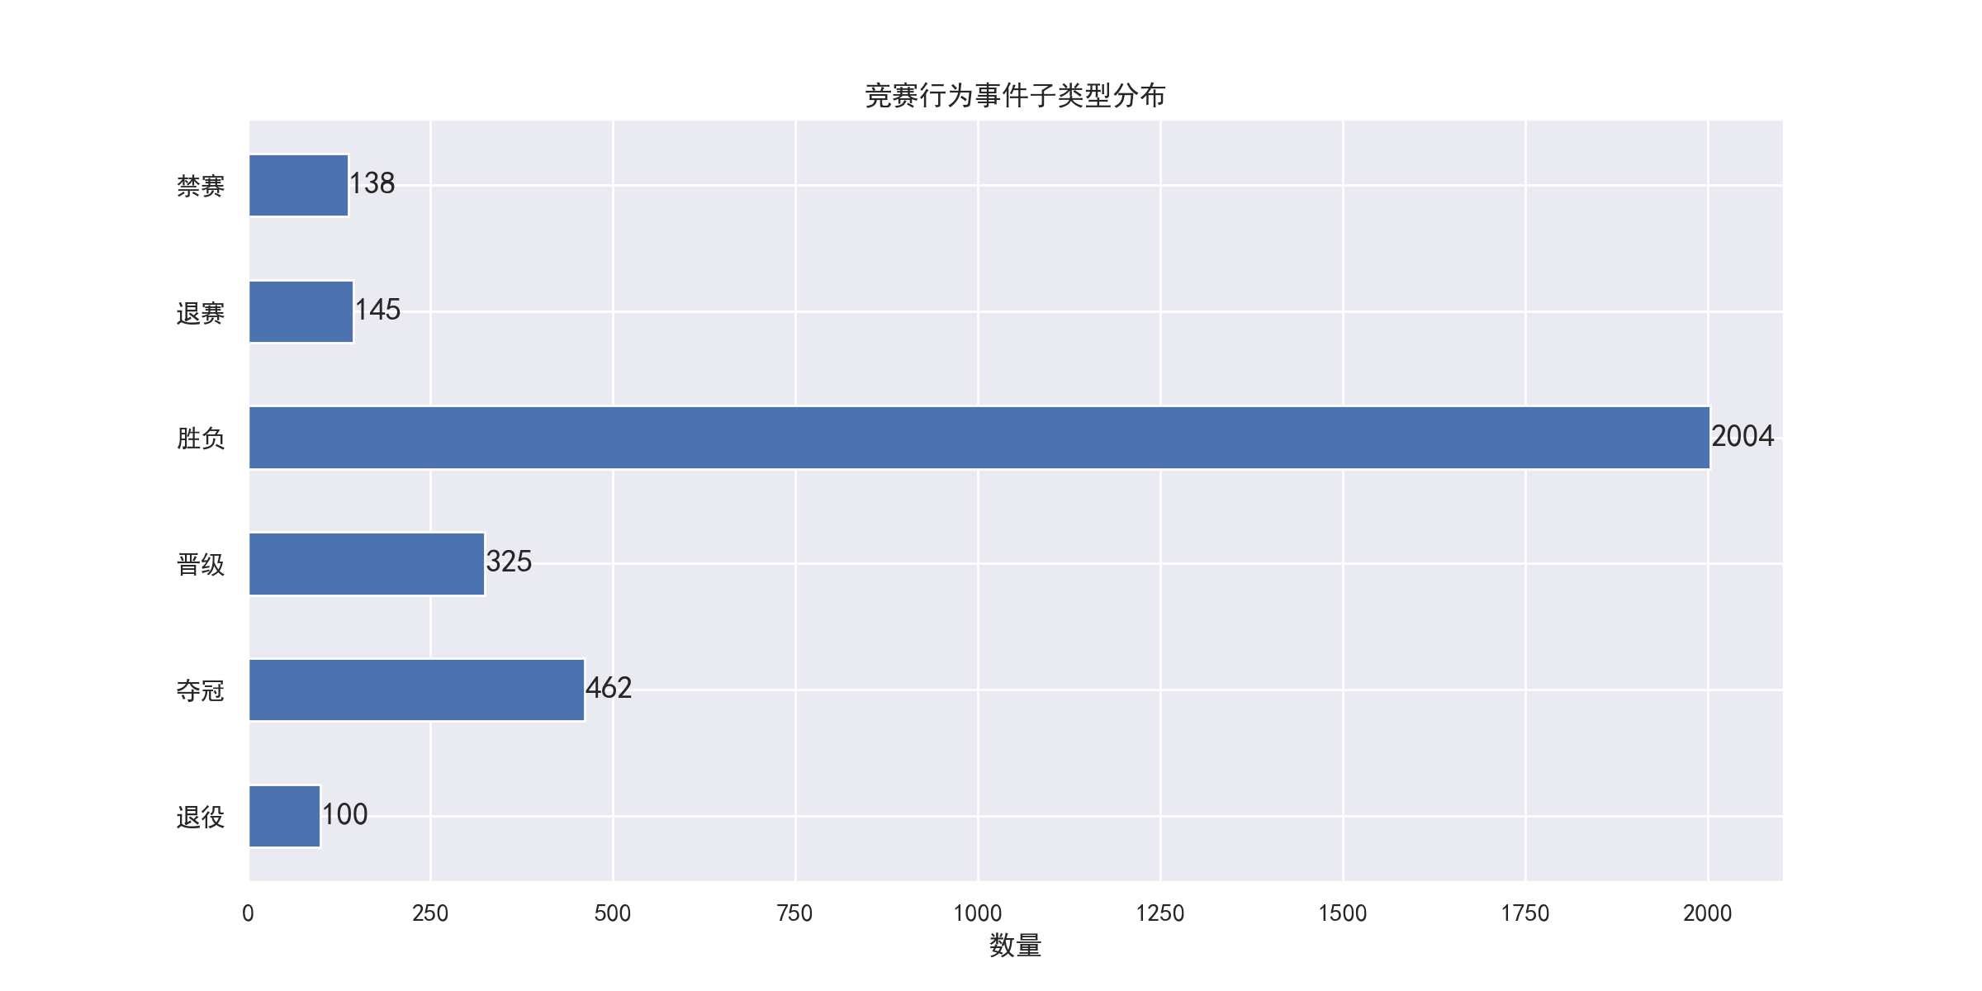
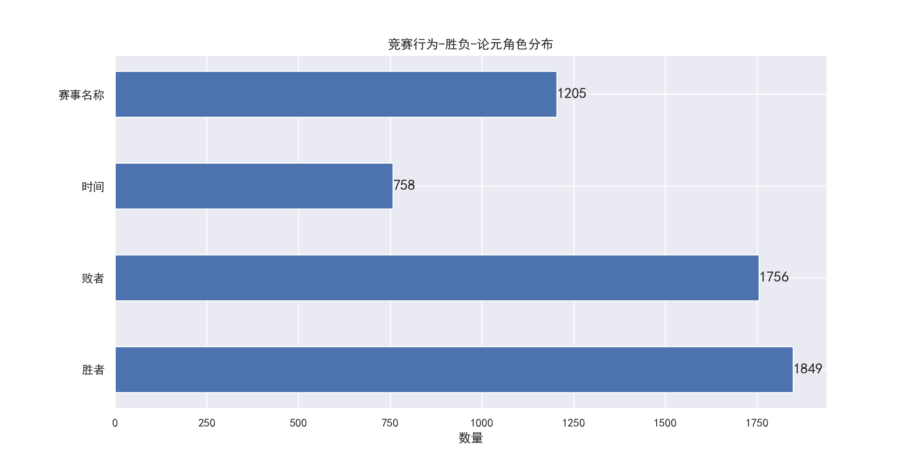
数据分析 1 数量
「竞赛行为」事件数量较多，「组织行为」、「交往」事件数量较少。
「竞赛行为」事件中，「胜负」这一事件类型数量最多，「禁赛」、「退赛」、「退役」较少，各事件类型的数量不均衡。
「竞赛行为-胜负」这一事件类型中包含：时间、胜者、败者、赛事名称，一共4种论元角色。「胜者」、「败者」两种角色数量较多，「时间」较少。
Notes:
首先是数据分析部分。
我们分析了数据集里事件大类、事件小类、角色类别的数量。如图展示，其中竞赛行为这一大类事件数量最多，在竞赛行为事件大类里，有夺冠、晋级、禁赛、胜负、退赛、退役，一共6个事件类型。
胜负这一类型的数量占绝大多数。
「竞赛行为胜负」里包含：时间、胜者、败者、赛事名称，4种论元角色。「胜者」、「败者」两种角色数量较多，「时间」较少。
这里可以看出数据集的类别分布不均衡。

Slide 5
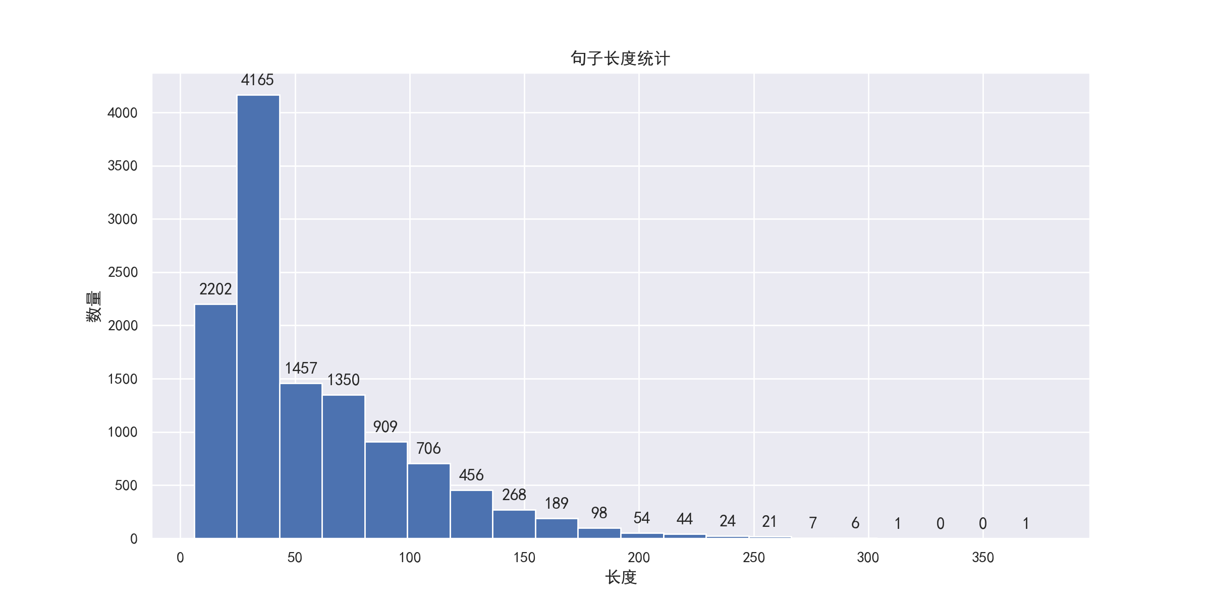
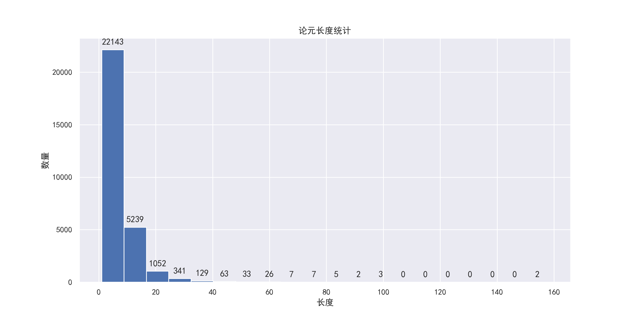
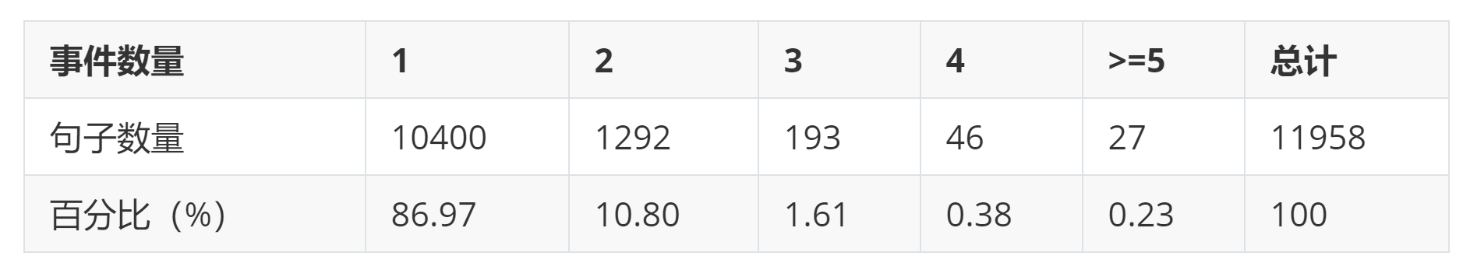
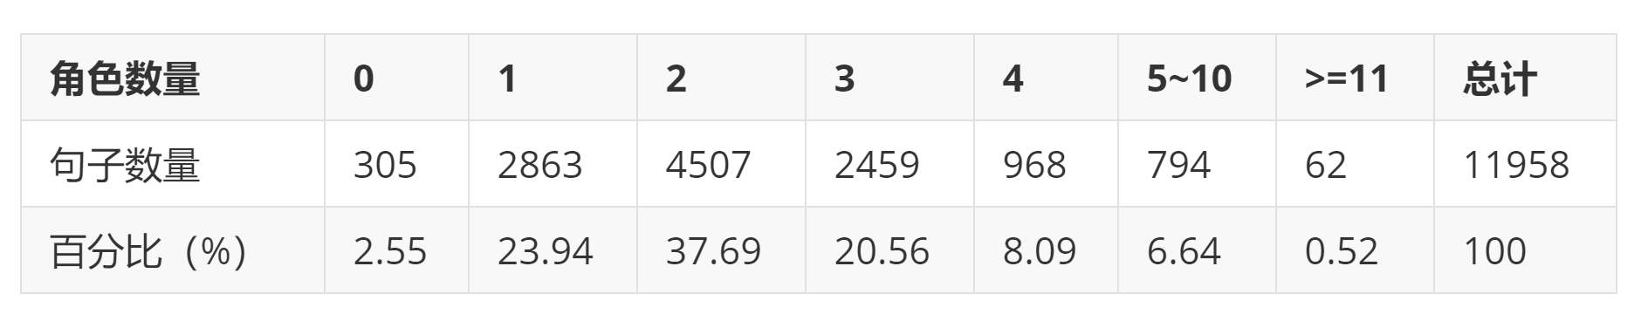
数据分析 2 比例
96%句子长度小于150，最短和最长的句子长度分别为：6，378。
98%论元短语长度小于25，最短和最长的论元长度分别为：1，158。
87%的句子只包含一个事件，11%句子包含两个事件。
82%的句子包含1-3个角色，占比最多。15%的句子中角色数量大于3。
Notes:
然后我们分析了每个句子的信息。
首先是句子长度，96%的句子长度小于150。
其次是句子里面要抽取的短语长度，98%短语长度小于25。
87%的句子里面只包含一个事件。
82%的句子里面包含1-3个角色。

Slide 6
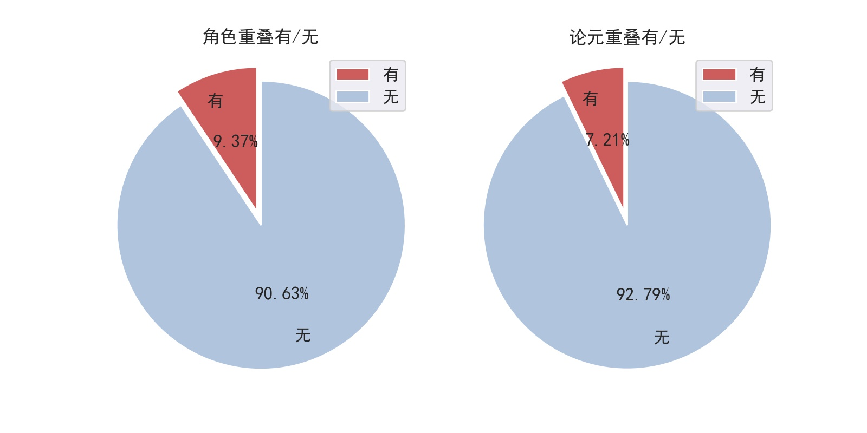
数据分析 3 重叠
角色重叠（角色共享）
text: 北京时间昨天，南美足联决定：因为阿根廷球星梅西在今年美洲杯赛期间指责裁判腐败的言论，对他给予禁止随阿根廷队参加国际赛事3个月的处罚。根据这一决定，他将无法参加今年的4场友谊赛。与此同时，南美足联还对梅西罚款5万美元。
司法行为-罚款：（罚款对象，梅西）
竞赛行为-禁赛：（被禁赛人员，梅西）
论元重叠
text: 也门国防部29日晚发表声明说，阿联酋战机自28日晚起对驻扎在也门南部多个地区的政府军发动10次空袭，导致300多人死伤。
灾害/意外-袭击：（袭击对象，驻扎在也门南部多个地区 的政府军）
灾害/意外-袭击：（地点，也门南部多个地区）
「梅西」这一论元，作为两个不同的角色出现在同一个句子中，这一现象称为角色重叠（角色共享）。有1120个样本存在这一现象，占比9.37%。
袭击对象和地点两个角色，均包含「也门南部多个地区」论元，这一现象称为论元重叠。有862个样本存在这一现象，占比7.21%。
Notes:
最后分析数据集里存在的角色重叠和论元重叠现象。
角色重叠是指同一个论元短语担任了不同的角色。
比如示例1中的「梅西」，他既是司法行为罚款的罚款对象，也是竞赛行为禁赛的被禁赛人员。
论元重叠是指一个论元短语的一部分包含在另一个论元短语中。
比如示例2中的「也门南部多个地区」，同时在灾害意外袭击的袭击对象和地点这两个角色中。

Slide 7
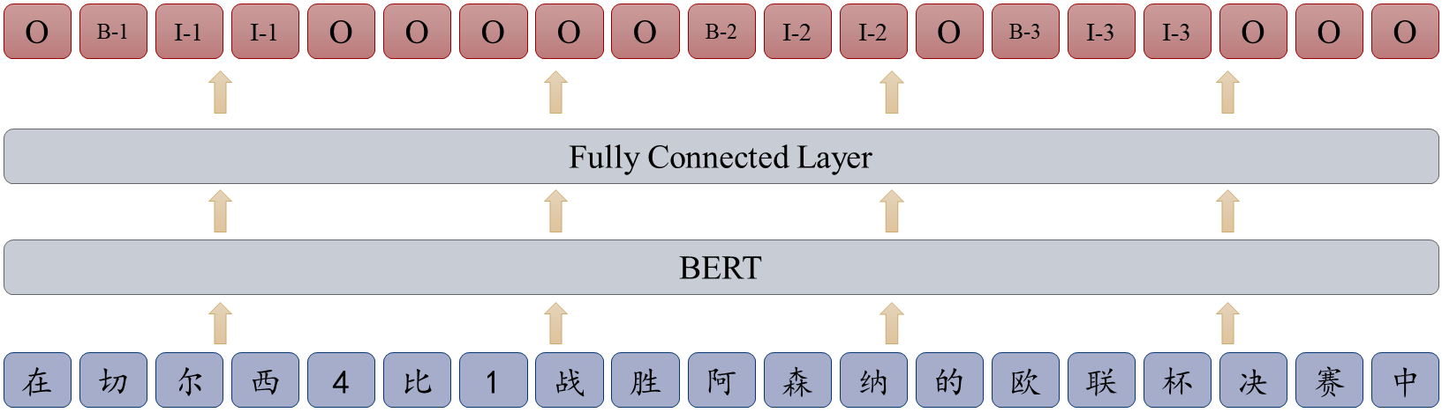
模型 1 序列标注
基于序列标注的模型，其思路是给文本中的每个字打标签。给定的事件类型和论元角色组合，生成组合标签。
如「竞赛行为-胜负」这一事件类型中包含：时间、胜者、败者、赛事名称，一共4种论元角色，可生成4种组合标签：「竞赛行为-胜负-时间」、「竞赛行为-胜负-胜者」、「竞赛行为-胜负-败者」和「竞赛行为-胜负-赛事名称」。
Notes:
接下来进入模型介绍部分。本次项目我们尝试了三个模型，比较它们在事件抽取这一任务上的效果。第一个模型是序列标注模型。它的思路是给文本中的每个字打标签。模型学习从输入的文本到输出标签的映射关系。将事件类型和论元角色组合，生成组合标签。如示例中「切尔西」这个短语就给它打标签为「竞赛行为-胜负-胜者」、阿森纳处理为「竞赛行为-胜负-败者」B表示标签开始，I表示中间。O表示不对应任何标签。
模型的结构分为输入、编码、解码、输出层。编码层使用BERT预训练模型。解码层使用CRF条件随机场。

Slide 8
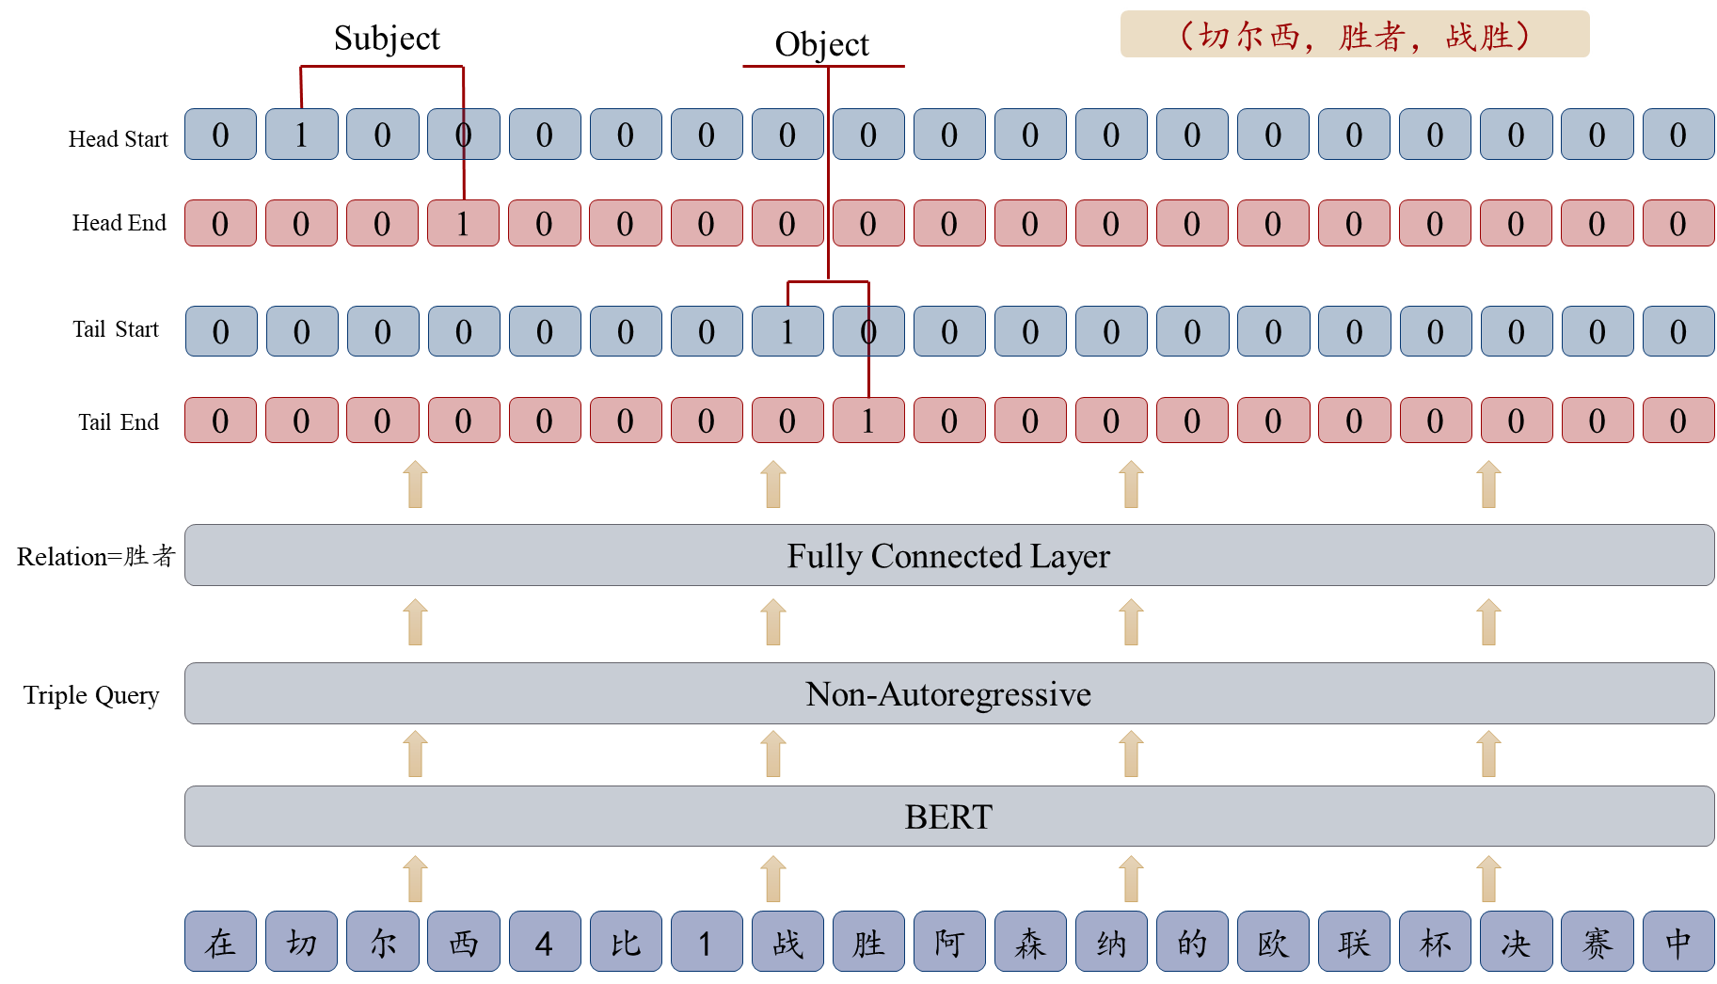
模型 2 三元组关系抽取
Notes:
第二个模型是三元组关系抽取模型。这一模型的思路是将事件抽取看作是主语、宾语、以及两者之间关系这样的三元组关系抽取。因为数据集中并没有宾语这一信息，于是使用触发词替代。如图示例中，（切尔西）是竞赛行为胜负的胜者，（胜者）是角色类别，（战胜）是胜负事件类型的触发词，我们希望模型能够输出（切尔西，胜者，战胜）这样一个三元组。这样就可以实现抽取出文本中包含的竞赛行为-胜负这一事件类型，和胜者这一角色对应的论元短语是切尔西。
模型输入文本通过编码，进入解码层后，生成关系类别对应的候选三元组。

Slide 9
模型 3 机器阅读理解 -- 识别事件类型
使用文本中触发词信息，识别事件类型
对触发词进行序列标注。文本中每一个触发词对应一种事件类型。在上例中，「退赛」、「输」和「晋级」分别是事件类型「竞赛行为-退赛」、「竞赛行为-胜负」和「竞赛行为-晋级」的触发词。非触发词标注为「O」。
一共有65种事件类型，标签数量为66。使用和序列标注类似的模型，BERT + Fully Connected Layer，输入数据经过 BERT 编码层进行特征抽取，输出的特征向量进入全连接层解码，得到最终序列标注结果，即事件类型标签。
Notes:
第三个模型是机器阅读理解模型。机器阅读理解是指给定文本和问题，让计算机学习如何输出正确的答案。将其用在事件抽取中，输出的答案就是识别出的事件中各个角色对应的论元短语。
用机器阅读理解的方式实现事件抽取，先要识别出文本中包含的事件类型，我们采用序列标注的方法对文本中的触发词进行标注，输出每个触发词对应的事件类型。

Slide 10
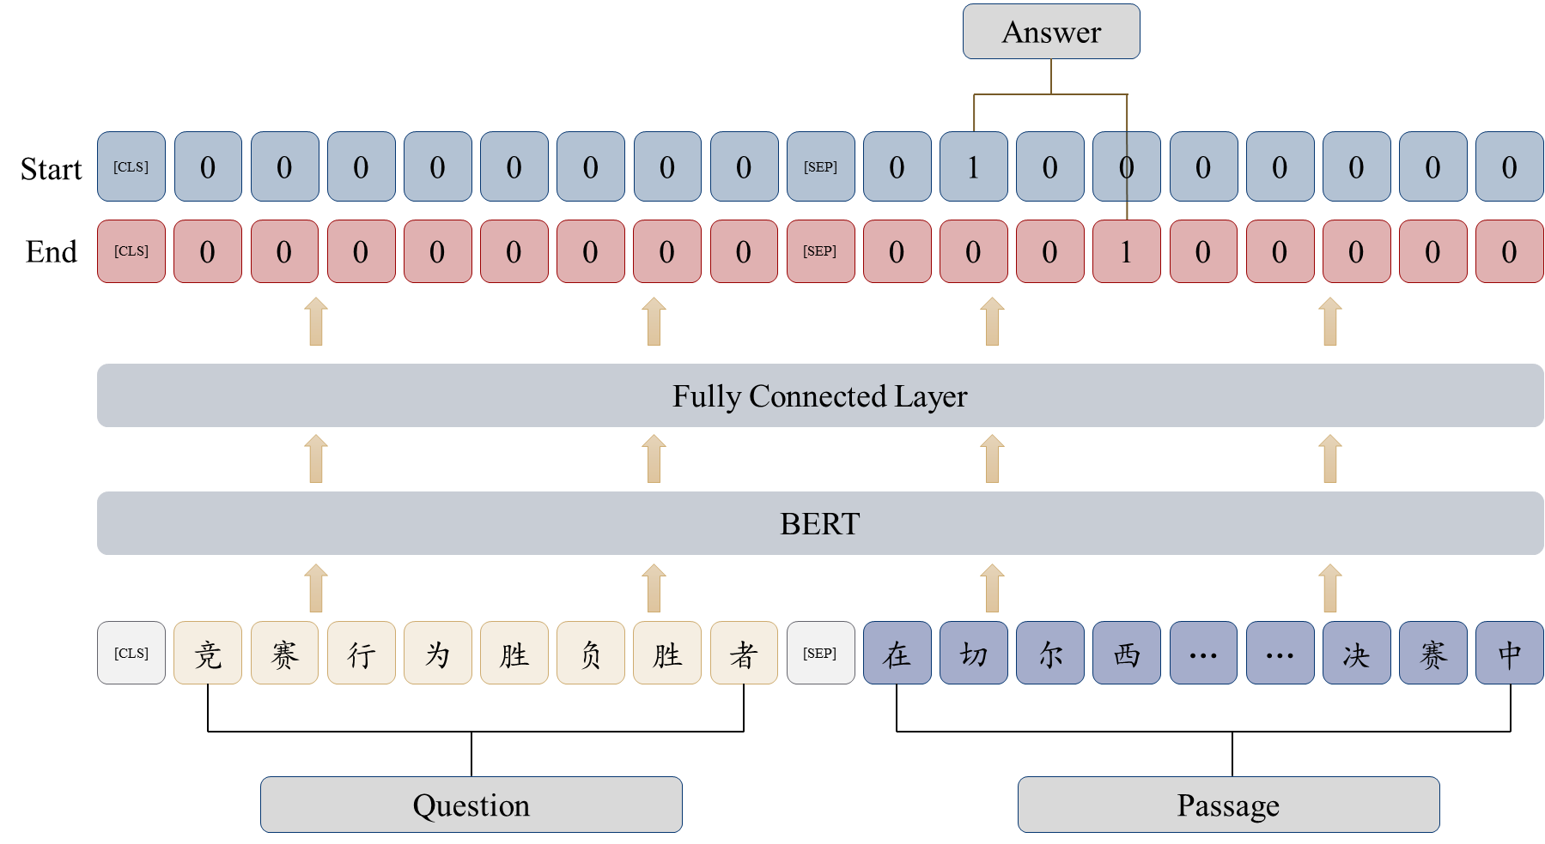
模型 3 机器阅读理解 -- 抽取论元
回答问题，抽取论元
设计 question 为事件类型和角色标签组合，passage 为文本序列，待预测的 answer 为 passage 中一个或多个连续 span。
若文本中不包含某一角色，那么该问题的答案为空，即没有可抽取的论元作为答案。
拼接 question 和 passage 作为输入数据，经过 BERT 编码层进行特征抽取，输出的特征向量进入全连接层进行解码，输出每个字作为 start / end 的概率。提取所有距离匹配最近的 start 和 end 所在位置里的所有字符，得到询问 question 的 answer，即实现论元短语抽取。
Notes:
得到预测的事件类型后，与该事件类型下的所有角色拼接，作为问题输入。
如示例中识别出该句子属于（竞赛行为-胜负）这一类型之后，将（胜者）这一角色拼接，作为问题。
和文本一起输入到编码层，输出的特征向量再进入解码层，输出我们要预测的答案。

Slide 11
实验结果
k-fold | Precision | Recall | F1
1 | 0.9459 | 0.9653 | 0.9555
2 | 0.9361 | 0.9575 | 0.9467
3 | 0.9477 | 0.9616 | 0.9546
4 | 0.9456 | 0.9579 | 0.9517
5 | 0.9457 | 0.9583 | 0.9519
Average | 0.9442 | 0.9601 | 0.9521
Test set | 0.9459 | 0.9596 | 0.9527
识别事件类型
在训练集上采用5折交叉验证，验证集结果。
使用全量训练集进行训练，测试集的结果。
Notes:
接下来展示实验的结果部分。
识别事件类型的在训练集上采用5折交叉验证，验证集上平均的 f1 值为95%。
在测试集上的效果也是95%。

Slide 12
实验结果
抽取论元
Seq_label：序列标注模型
SPN：三元组关系抽取模型
MRC_se：MRC 使用标注 span 开始和结束位置
MRC_io：标注 span 全部字所在位置
MRC_readers：使用略读和精读两阶段模型
k-fold | Precision | Recall | F1
Seq_label | 0.6358 | 0.6711 | 0.6530
SPN | 0.6449 | 0.6485 | 0.6467
MRC_se | 0.7356 | 0.7564 | 0.7459
MRC_io | 0.6940 | 0.7615 | 0.7262
MRC_readers | 0.7204 | 0.6917 | 0.7058
Ground truth: [荣获国家级大奖]
Predict: [国家级大奖]
完全匹配：0 字符级匹配：5/7 = 71.43%
MRC_se 的字符级评测指标：
p=0.8296 r=0.8410 f1=0.8353
Notes:
这是抽取论元的结果，可以看到使用阅读理解模型的效果最好。F1 值约为 75%。
因为采取的评测指标是完全匹配，所以看起来指标值较低。然后我们按照当时百度的字符级评测指标计算了一下，F1 值为83.5%。这个结果在1千多支队伍里排名前4%，当时第一名的结果是85.9%。

Slide 13
结果分析
序列标注模型
one-step 结构，同时识别事件类型和抽取论元角色对应的短语。没有 pipeline 结构带来的级联误差。但是序列标注方式每个字符只有一个标签，不能解决角色重叠和论元重叠的问题。
三元组关系抽取模型
one-step 结构，没有级联误差。但是因为本实验数据集中无标准的 object，使用 trigger 作为替代。实验结果表明 precision 值高于序列标注，但 recall 值较低，综合 f1 值效果不如序列标注。效果不佳可能是因为一个 trigger 对应一个事件，所有属于同一事件类型的三元组的 object 均相同，导致模型不能准确区分不同的三元组。
机器阅读理解模型
two-step 结构，先识别事件类型，再抽取论元。不同事件类型和角色拼接得到组合标签，可解决多个事件类型识别和角色重叠问题。对每一个组合标签询问一次问题，可解决论元重叠问题。若一个句子包含多个论元角色，那么就将询问多次。此设计相当于扩充数据。但与此同时，增加了模型处理答案有无的误差。
对于 span 的不同标注方式，标注 span 开始和结束位置的 precision 值高于标注 span 全部字所在位置，但 recall 值低。标注 span 全部字所在位置 precision 值较低的原因是没有开始和结束位置的分界，模型会输出许多零碎的答案。而标注 span 开始和结束位置 recall 值较低的原因是一个句子里大多数字符不是论元短语，在标注 span 开始和结束位置时，负样本（即标注为0）数量远多于正样本。
略读和精读两阶段模型，其中略读阶段预测有无答案，准确率为88%。效果不佳可能是问题设计需要改进，样本标注不准确等。精读阶段有两个子任务：预测有无答案和输出 span 开始和结束位置，属于 joint model 结构，效果不如单独任务，说明此结构不能同时有效处理两个子任务，模型有待改进。
Notes:
略讲~~~

Slide 14
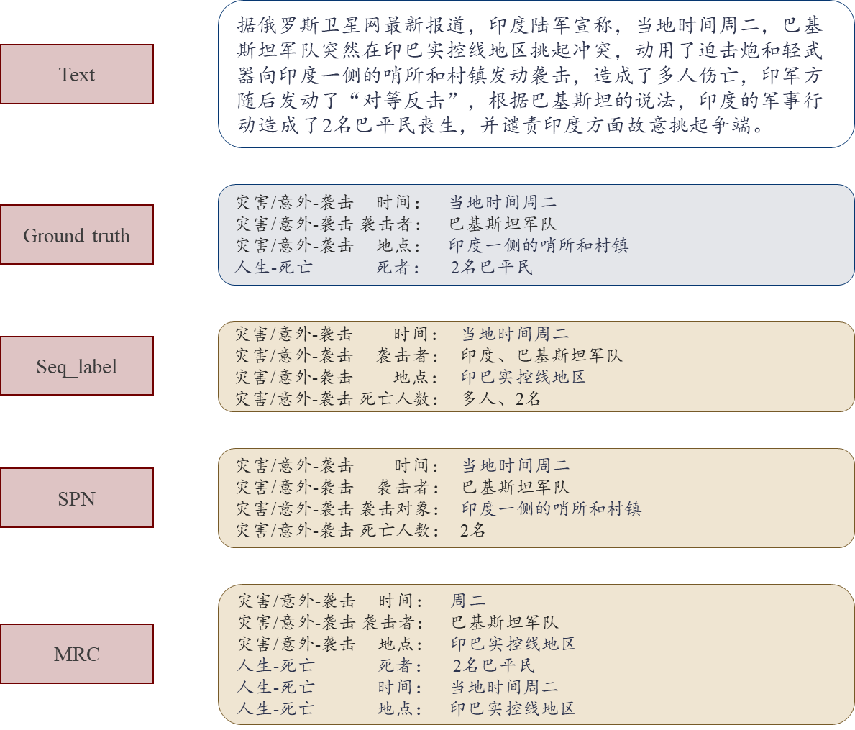
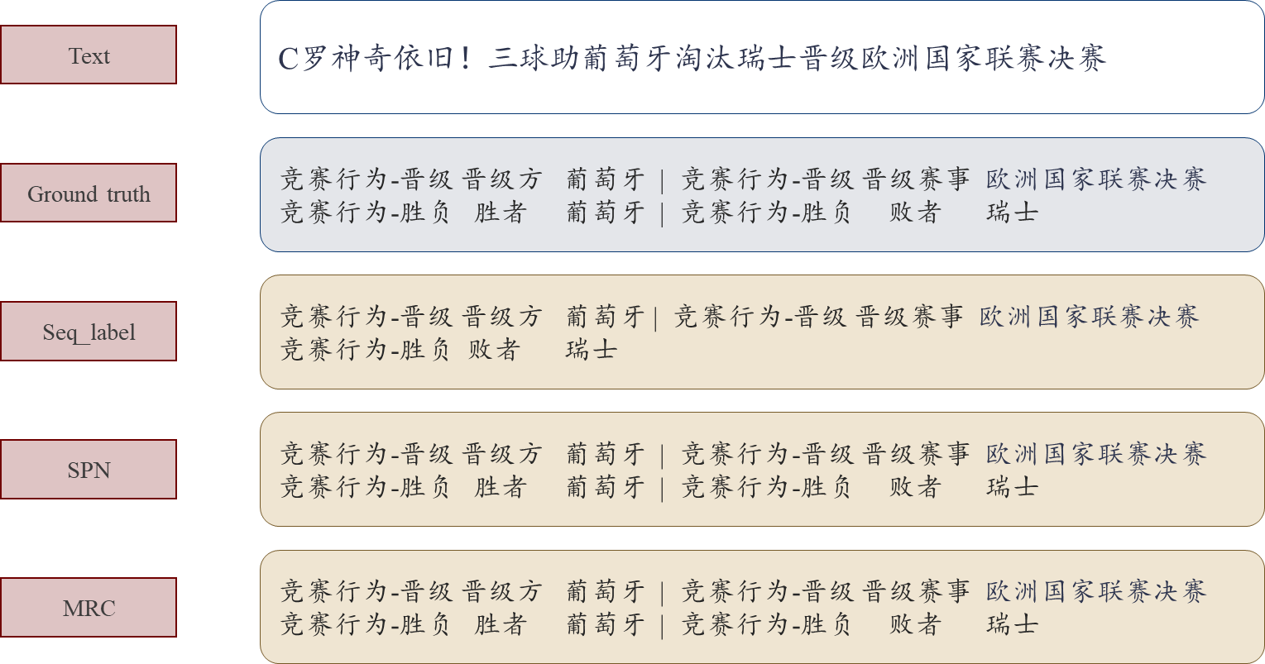
Case 1
Notes:
具体的结果如图展示。
对于第一个例子，葡萄牙既是晋级事件的晋级方，也是胜负事件的胜者。序列标注只能输出晋级方这一个角色，而关系抽取和阅读理解模型都抽取出所有角色，解决角色重叠问题。
对于第二个例子，可以看到阅读理解方式另外两个，能抽取出更多信息。尽管这些信息不在真实的标签中，但是可以看出有一定的实际意义。

Slide 15
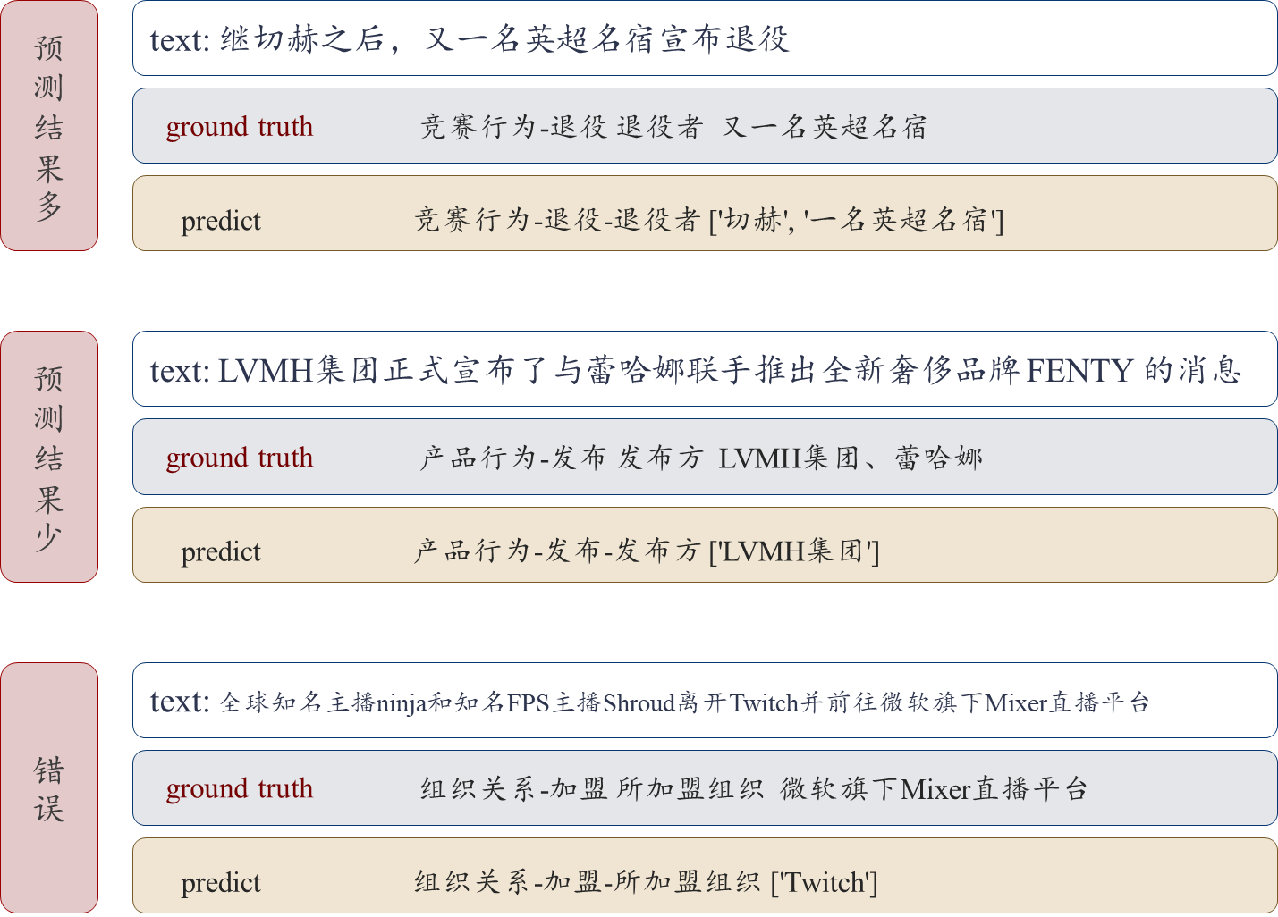
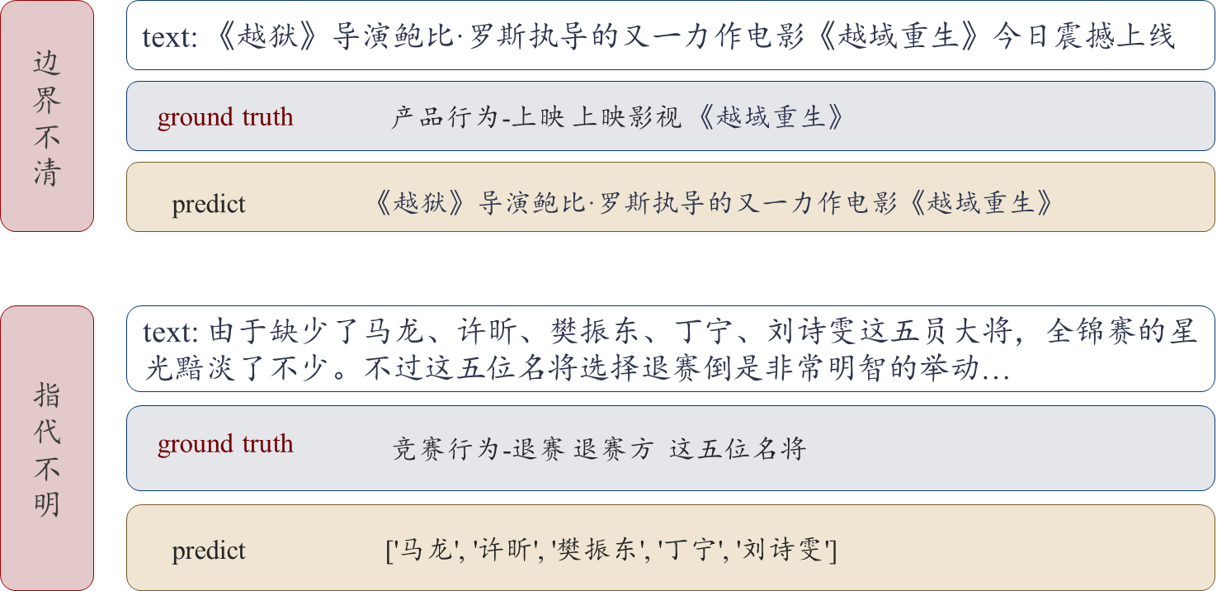
Case 2
Notes:
针对阅读理解模型，分析bad case里面不同的类型。有预测结果多、少、错误、边界不清、指代不明这几种。

Slide 16
总结与展望
可以做的改进
对参数设置和模型组合进行更多的尝试，给出更详细的对比分析
多任务训练模型在本次事件抽取任务的尝试上并没有成功，可以考虑改进训练方法，或者采用新的模型架构
对于传统的人工规则抽取方法，存在很多工程上可改进的空间，进一步实践
收获与成长
对各种事件抽取方法都做了一定的尝试，对此问题也有了一个较为全面的认识
对比了不同方法在事件抽取问题上的特点，适用场景
通过实验，也验证了一些结论，并且发现了一些实践上有效的技巧
Notes:
最后是总结部分。略讲~~~

Slide 17

结束
感谢您的关注
Notes:
以上是我们组的讲解，感谢您的关注。

